Slide 1
Темперамент и выбор профессии
Учитель технологии МОУ «С(К)ОШИ № 4»
Авринская
Юлия Викторовна

Slide 2
Цели и задачи:
Разобрать типы темпераментов
Определить свой тип темперамента
Как темперамент влияет на выбор профессии

Slide 3
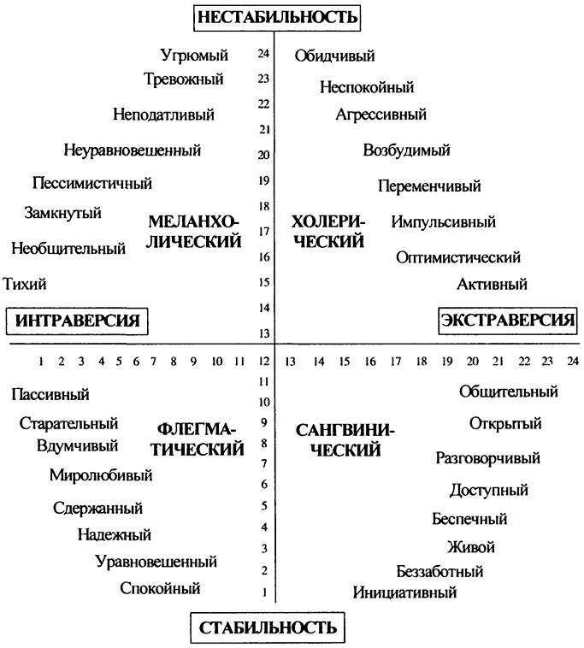

Slide 4
Темперамент - эмоциональная возбудимость человека и его восприимчивость к впечатлениям внешнего мира.
Характер - индивидуальное сочетание устойчивых психических особенностей человека, которые проявляются в его поведении или действиях.

Slide 5
Задание 1
1. Человек спокойный и уравновешенный, очень трудно вывести его из себя. По характеру терпелив, умеет ждать. Медленно приспосабливается к новой обстановке. В дело вникает глубоко, работает неторопливо, шаг за шагом продвигаясь в выбранном направлении, не любит отвлекаться от основного занятия.

Slide 6
2. Человек гибкий и динамичный, всегда нуждается в разнообразии внешних впечатлений. Хотя легко возбуждается, но так же быстро и успокаивается. Предпочитает расширять круг своих контактов и легко переключается с одного занятия на другое. Ни при каких обстоятельствах не падает духом, умеет находить выход из любого положения.

Slide 7
3. Человек чувствительный и изменчивый, очень зависит от своего внутреннего состояния. Легко расстраивается по пустякам и долго не успокаивается. Из-за тонкой восприимчивости душевное равновесие дается ему с трудом, поэтому он нуждается в эмоциональной поддержке близких. О его перепадах настроения посторонним трудно догадаться.

Slide 8
4. Человек энергичный и напористый, не всегда контролирует свои эмоции. Если выходит из себя, то успокаивает не сразу. Своим делом занимается энергично и с полной отдачей, на посторонние вещи не отвлекается. Прямолинеен в делах, и в отношениях. Даже самые трудные препятствия предпочитает преодолевать, а не обходить.

Slide 9
Баллы | Утверждения
 | 1. Перед каким-либо важным для меня событием, я начинаю нервничать.
 | 2. Я работаю неравномерно, рывками.
 | 3. Я быстро переключаюсь с одного дела на другое.
 | 4. Если нужно, я могу спокойно ждать.
 | 5. Мне нужны сочувствие и поддержка, особенно при неудачах и трудностях.
 | 6. С равными я несдержан и вспыльчив.
 | 7. Мне нетрудно сделать выбор.
 | 8. Мне не приходиться сдерживать свои эмоции, это получается само собой.

Slide 10
М (меланхолик) = кол-во баллов 1 вопроса + кол-во баллов 5 вопроса =_______ Х (холерик) =2+6=_______ С (сангвиник) =3+7=_______ Ф (флегматик) =4+8=_______ Формула темперамента____________

Slide 11
Спасибо за внимание!

